Slide 1
Podniková ekonomika 1
1. přednáška
T1: Pojetí podnikové ekonomiky a vymezení základních pojmů.
Doc. Ing. Petr Novák, Ph.D.
Email: petr.novak@mvso.cz

Slide 2
Témata P1POE_XPE1 LS 2026/2027
Úvod do podnikové ekonomiky a vymezení základních pojmů. Typologie podniku dle zvolených kritérií. Životní cyklus podniku.
Majetková a kapitálová výstavba podniku I
Majetková a kapitálová výstavba podniku II
Výnosy, náklady a hospodářský výsledek
Náklady a klasifikace nákladů
Nákladové funkce. Bod zvratu. Limitní úlohy.
Nákupní činnost
Výrobní činnost podniku. Výrobní kapacity
Organizační výstavba podniku
Investiční činnost
Finanční analýza podniku
Slučování, rozdělování, sanace a zánik podniků

Slide 3
Literatura základní
MARTINOVIČOVÁ, D., KONEČNÝ, M. a J. VAVŘINA, 2019. Úvod do podnikové ekonomiky. 2., aktualizované vydání. Praha: Grada. ISBN 978-80-271-2034-5.
RŮČKOVÁ, P., 2021. Finanční analýza: metody, ukazatele, využití v praxi. 7. aktualizované vydání. Praha: Grada. ISBN 978-80-271-3124-2.
STEFANOVOVÁ, Z., NOVÁK, P., PETERKOVÁ, J. a V. VOLFOVÁ, 2018, 2024. Podniková ekonomika. Olomouc: Moravská vysoká škola Olomouc, o.p.s.
VOCHOZKA, M., 2020. Metody komplexního hodnocení podniku. 2. aktualizované vydání. Praha: Grada. ISBN 978-80-271-1701-7.
doporučená literatura ČIŽINSKÁ R., 2018. Základy finančního řízení podniku. Praha: Grada. ISBN 978-80-271-0194-8.
KOHOUT, P., 2018. Investice. Nová strategie. Praha: Grada. ISBN 978-80-271-2101-4.
MAJDÚCHOVÁ, H., 2020. Podnikové hospodárstvo. 2. aktualizované a prepracované vydanie. Bratislava: Wolters Kluwer. Ekonómia. ISBN 978-80-571-0271-7.
SLOMAN, J. and E. JONES., 2020. Essential economics for business. 6th edition. Harlow, England: Pearson. ISBN 978-1-292-30453-3.

Slide 4
Literatura doporučená
JANATKA František. Podnikání v globalizovaném světě. Praha: Wolters Kluwer, 2017. ISBN 978-80-7552-754-7.
KISEĹÁKOVÁ, D. a M. ŠOLTÉS. Modely řízení finanční výkonnosti v teorii a praxi malých a středních podniků. 1. vyd. Praha: Grada, 2018. 192 s. ISBN 978-80-271-0680-6.
ONDŘEJ, Jan. Zahájení podnikání: (právní, ekonomické, daňové, účetní aspekty). 2. vydání. Praha: Wolters Kluwer, 2019, 287 s. Právo prakticky. ISBN 978-80-7598-337-4.
RUČKOVÁ, P. Finanční analýza. 5. aktualizované vydání. Praha: Grada, 2015. 260 s. ISBN 978-80-247-5534-2.
KRÁL, Bohumil. Manažerské účetnictví. 4. rozšířené a aktualizované vydání. Praha: Management Press, 2018. ISBN 9788072615681
Zákon č. 89/2012 Sb., Občanský zákoník v platném znění.
Zákon č. 455/1991 Sb., o živnostenském podnikání v platném znění.
Zákon č. 90/2012 Sb., o obchodních společnostech a družstvech (Zákon o obchodních korporacích) v platném znění.

Slide 5
Úvod do podnikové ekonomiky
EKONOMIE vs. EKONOMIKA

Slide 6
Ekonomie vs. ekonomika
K pochopení hospodářství je zapotřebí rozlišit dílčí pojmy, které s ním souvisí. Pokusme se zamyslet nad těmito otázkami:
  Existuje rozdíl mezi ekonomií a ekonomikou ?
  Z čeho se sestává ekonomie a co tvoří ekonomiku?
  A co je to vlastně podniková ekonomika?

Slide 7
Ekonomika x Ekonomie
=
≠
>
<

Slide 8
Ekonomie
Co je tedy ekonomie ?
= společenská věda zabývající se výrobou, distribucí a spotřebou ekonomických zdrojů a způsoby jejich využití.
Pro ekonomii je typické:
  Zkoumat lidské bytosti a jejich chování =) a proto je to společenská věda (navazující na psychologii, antropologii, politologii, sociologii atd.)
  Zabývat se transformací =) a proto je to nauka o zdrojích a potřebách, vstupech a výstupech
  Zabývat se alokací =) a proto se dotýká principů racionality
  Zkoumat lidské potřeby =) a proto směřuje k uspokojování potřeb (skrze statky a služby)

Slide 9
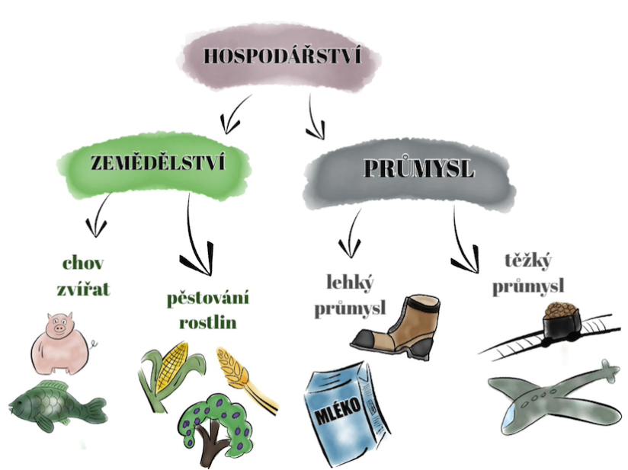

Slide 10
Ekonomika
Ekonomiku často označujeme jako hospodářství (př. Národní hospodářství, světové hospodářství, atd.).
Hospodářství můžeme vymezit následovně:
Je to ekonomický systém, jehož podstatou je uspokojovat lidské potřeby formou přeměny výrobních faktorů na statky a služby.
V případě hospodářství se tak dotýkáme těchto pojmů:
Potřeby = vědomí nedostatek něčeho (v zásadě mají neomezený charakter)
Statky = věci sloužící k uspokojování lidských potřeb
Výrobní faktory = základní zdroje potřebné k výrobě statků (mají omezený charakter)
Hospodaření = nakládání se zdroji takovým způsobem, který povede k optimálnímu uspokojování potřeb (vyvažování nesouladu mezi omezenými zdroji a neomezenými potřebami)

Slide 11
Hospodářské vědy
Pojmy jako ekonomie, ekonomika, podniková ekonomika, podniková ekonomie zapadají do oblasti zvané hospodářské vědy:
Hospodářské vědy
Ekonomie
Podniková ekonomika
Mikroekonomie
Makroekonomie
Funkční nauka
Všeobecná nauka
Odvětvová nauka
Ekonometrie

Slide 12
Podniková ekonomika
Podniková ekonomika je nauka (disciplína) zabývající se chováním podniků a jejich hospodařením.
Všeobecná podnikohospodářská nauka
= nauka zabývající se hospodářskou činností podniků z různých ekonomických oborů (obecné zákonitosti ekonomiky podniků)
Odvětvová podnikohospodářská nauka
=nauka zabývající se ekonomickými specifiky podniků v různých sektorech ekonomiky (zemědělství, průmysl, služby, věda)
Funkční podnikohospodářská nauka
= nauka zabývající se jednotlivými podnikovými funkcemi (př. nákupní, výrobní, prodejní, finanční, inovační a marketingová funkce, atd.)

Slide 13
Podniková ekonomika
Podniková ekonomika (podnikové hospodářství) → samostatná disciplina hospodářských věd.
Hospodářské vědy se obvykle člení na dvě skupiny:
národohospodářskou nauku,
podnikohospodářskou nauku.
Společným předmětem zkoumání a popisu hospodářských věd je hospodářství. Pod tímto pojmem můžeme rozumět oblast lidské činnosti, která slouží k uspokojování potřeb. Prostředky k uspokojování se nazývají statky. Neomezenost lidských potřeb na jedné straně a nedostatek statků na straně druhé, nutí člověka hospodařit, tzn. využívat existující prostředky takovým způsobem, aby se dosáhlo co největšího uspokojení potřeb. Dosažení tohoto cíle předpokládá rozhodovací proces o výrobě statků (produkci), ale i o jejich spotřebě (konzumaci).
Notes:
Podnikové hospodářství je samostatnou součástí hospodářských (ekonomických) věd. Hospodářské vědy se obvykle člení na dvě skupiny:
národohospodářskou nauku,
podnikohospodářskou nauku.
Společným předmětem zkoumání a popisu hospodářských věd je hospodářství. Pod tímto pojmem můžeme rozumět oblast lidské činnosti, která slouží k uspokojování potřeb. Prostředky k uspokojování se nazývají statky. Neomezenost lidských potřeb na jedné straně a nedostatek statků na straně druhé, nutí člověka hospodařit, tzn. využívat existující prostředky takovým způsobem, aby se dosáhlo co největšího uspokojení potřeb. Dosažení tohoto cíle předpokládá rozhodovací proces o výrobě statků (produkci), ale i o jejich spotřebě (konzumaci). Vznik hospodářství je tedy podmíněn omezeností statků a neomezeností lidských potřeb.
Hospodářství samotné nemá žádnou hodnotu, je hodnotově neutrální. Hodnotu získává až na základě cílů, které se mají hospodářskou činností dosáhnout., tj. na základě uspokojení potřeb materiálními a nemateriálními statky.
Hospodářské jednání (tak jako každé jiné) podléhá obecnému principu racionality, který říká, že určitého užitku (cíle) je třeba dosáhnout s nejmenší obětí (s co nejmenším vynaložením prostředků). V hospodářství má princip racionality podobu ekonomického principu resp. principu hospodárnosti.
Jak bylo uvedeno výše, člení se hospodářství na dvě základní vědy. Každá z nich se zabývá určitou stránkou hospodářství, které spolu navzájem úzce souvisí. Národohospodářská nauka (ekonomie) zahrnuje dvě oblasti zkoumání - makroekonomii a mikroekonomii. Předmětem našeho zájmu, vzhledem k názvu a zaměření předmětu, bude ale samozřejmě podnikohospodářská nauka.
Objektem podnikohospodářské nauky je podnik. Podnikohospodářská nauka se zabývá všemi druhy podniků, kterou jsou podnikatelskými subjekty. Předmětem podnikohospodářské nauky jsou rozhodnutí, která se týkají použití výrobních faktorů s cílem dosáhnout optimální výsledky. Z toho důvodu je hlavní úlohou podnikohospodářské nauky popsat a vysvětlit každé hospodářské jednání (chování), které se uskutečňuje v podniku a na základě poznaných zákonitostí vypracovat postupy na zabezpečení realizace stanovených cílů.
Podnikohospodářská nauka obsahuje široké spektrum problémů týkajících se různých typů podniků. Vzhledem na rozsáhlou poznatkovou bázi a potřebu důkladně a podrobně ji zvládnout se člení na skupiny dílčích podnikohospodářských vědních disciplin:
všeobecnou podnikohospodářskou nauku,
speciální odvětvové podnikohospodářské nauky,
speciální funkční podnikohospodářské nauky.
Úlohou všeobecné podnikohospodářské nauky je popsat a vysvětlit podnikové jevy a problémy, které jsou společné všem podnikům bez ohledu na charakter hospodářského odvětví, jejich právní formu atd.
Odvětvové podnikohospodářské nauky se zabývají podnikohospodářskými problémy, které vyplývají ze specifik jednotlivých odvětví a nejsou společné pro všechny podniky. Jedná se např. o průmyslovou, obchodní, bankovní či zemědělskou podnikovou ekonomiku.
Protože rozdělení podnikohospodářské nauky na všeobecnou podnikohospodářskou nauku a odvětvové podnikohospodářské nauky není zcela dostatečné, obvykle ho ještě doplňuje členění podle hlavních podnikových funkcí (podnikových oblastí činnosti) – pořízení, výroba, odbyt, financování atd. Na základě toho se vyčleňují vědní disciplíny zabývající se řízením podniku (management), odbytem (marketing), financováním (podnikové finance), lidskými zdroji (personální management) apod.
Pro velmi „široké“ chápání podnikohospodářské nauky se do ní ještě zahrnují i disciplíny orientované na podnikohospodářské techniky (metody) jakými jsou např. účetnictví, finanční matematika apod.

Slide 14
Podniková ekonomika
Hospodářské jednání (tak jako každé jiné) podléhá obecnému principu racionality, který říká, že určitého užitku (cíle) je třeba dosáhnout s nejmenší obětí (s co nejmenším vynaložením prostředků). V hospodářství má princip racionality podobu ekonomického principu resp. principu hospodárnosti.
Princip racionality = získat co nejvíce (výstupy) za co nejméně (vstupy), přičemž výstupem je prodaný statek (výnos), vstupem spotřeba výrobního faktoru (náklad).
Objektem podnikohospodářské nauky je podnik. Podnikohospodářská nauka se zabývá všemi druhy podniků, které jsou podnikatelskými subjekty.
Předmětem podnikohospodářské nauky jsou rozhodnutí, která se týkají použití výrobních faktorů s cílem dosáhnout optimální výsledky.
Notes:
Podnikové hospodářství je samostatnou součástí hospodářských (ekonomických) věd. Hospodářské vědy se obvykle člení na dvě skupiny:
národohospodářskou nauku,
podnikohospodářskou nauku.
Společným předmětem zkoumání a popisu hospodářských věd je hospodářství. Pod tímto pojmem můžeme rozumět oblast lidské činnosti, která slouží k uspokojování potřeb. Prostředky k uspokojování se nazývají statky. Neomezenost lidských potřeb na jedné straně a nedostatek statků na straně druhé, nutí člověka hospodařit, tzn. využívat existující prostředky takovým způsobem, aby se dosáhlo co největšího uspokojení potřeb. Dosažení tohoto cíle předpokládá rozhodovací proces o výrobě statků (produkci), ale i o jejich spotřebě (konzumaci). Vznik hospodářství je tedy podmíněn omezeností statků a neomezeností lidských potřeb.
Hospodářství samotné nemá žádnou hodnotu, je hodnotově neutrální. Hodnotu získává až na základě cílů, které se mají hospodářskou činností dosáhnout., tj. na základě uspokojení potřeb materiálními a nemateriálními statky.
Hospodářské jednání (tak jako každé jiné) podléhá obecnému principu racionality, který říká, že určitého užitku (cíle) je třeba dosáhnout s nejmenší obětí (s co nejmenším vynaložením prostředků). V hospodářství má princip racionality podobu ekonomického principu resp. principu hospodárnosti.
Jak bylo uvedeno výše, člení se hospodářství na dvě základní vědy. Každá z nich se zabývá určitou stránkou hospodářství, které spolu navzájem úzce souvisí. Národohospodářská nauka (ekonomie) zahrnuje dvě oblasti zkoumání - makroekonomii a mikroekonomii. Předmětem našeho zájmu, vzhledem k názvu a zaměření předmětu, bude ale samozřejmě podnikohospodářská nauka.
Objektem podnikohospodářské nauky je podnik. Podnikohospodářská nauka se zabývá všemi druhy podniků, kterou jsou podnikatelskými subjekty. Předmětem podnikohospodářské nauky jsou rozhodnutí, která se týkají použití výrobních faktorů s cílem dosáhnout optimální výsledky. Z toho důvodu je hlavní úlohou podnikohospodářské nauky popsat a vysvětlit každé hospodářské jednání (chování), které se uskutečňuje v podniku a na základě poznaných zákonitostí vypracovat postupy na zabezpečení realizace stanovených cílů.
Podnikohospodářská nauka obsahuje široké spektrum problémů týkajících se různých typů podniků. Vzhledem na rozsáhlou poznatkovou bázi a potřebu důkladně a podrobně ji zvládnout se člení na skupiny dílčích podnikohospodářských vědních disciplin:
všeobecnou podnikohospodářskou nauku,
speciální odvětvové podnikohospodářské nauky,
speciální funkční podnikohospodářské nauky.
Úlohou všeobecné podnikohospodářské nauky je popsat a vysvětlit podnikové jevy a problémy, které jsou společné všem podnikům bez ohledu na charakter hospodářského odvětví, jejich právní formu atd.
Odvětvové podnikohospodářské nauky se zabývají podnikohospodářskými problémy, které vyplývají ze specifik jednotlivých odvětví a nejsou společné pro všechny podniky. Jedná se např. o průmyslovou, obchodní, bankovní či zemědělskou podnikovou ekonomiku.
Protože rozdělení podnikohospodářské nauky na všeobecnou podnikohospodářskou nauku a odvětvové podnikohospodářské nauky není zcela dostatečné, obvykle ho ještě doplňuje členění podle hlavních podnikových funkcí (podnikových oblastí činnosti) – pořízení, výroba, odbyt, financování atd. Na základě toho se vyčleňují vědní disciplíny zabývající se řízením podniku (management), odbytem (marketing), financováním (podnikové finance), lidskými zdroji (personální management) apod.
Pro velmi „široké“ chápání podnikohospodářské nauky se do ní ještě zahrnují i disciplíny orientované na podnikohospodářské techniky (metody) jakými jsou např. účetnictví, finanční matematika apod.

Slide 15
Ekonomický princip
Podnik – ziskový, výdělečný subjekt (většinou)
Podnik musí hospodařit s omezenými zdroji a omezenými produkčními možnostmi
Obecný princip racionality → určitého užitku (cíle) je třeba dosáhnout s nejmenší obětí (s co nejmenším vynaložením prostředků).
Vyjádření: - kvantitativně (objemovém)- min, max.
- kvalitativně (hodnotovém) - min, max.
Kvantitativní vyjádření ekonomického principu říká, že: s danou spotřebou výrobních faktorů je třeba dosáhnout co největšího výnosu statků (princip maxima), nebo že daný výnos ve statcích je nutno dosáhnout s co nejnižší spotřebou výrobních faktorů (princip minima).
Kvalitativní pojetí ekonomického principu stanovuje, že: s danou spotřebou peněz je třeba dosáhnout co nejvyššího výnosu (princip maxima), nebo že daného výnosu je třeba dosáhnout s minimálním vynaložením peněz (princip minima).

Slide 16
Ekonomický princip
Obecná formulace | Princip hospodárnosti (ekonomický princip)
 | Produktivita (kvantitativní nebo technická hospodárnost) | Hospodárnost (hodnotově vyjádřená hospodárnost)
cíl užitek prostředky oběť | Kvantitativní výnos (získané množství) Kvantitativní vklad (množství použitých faktorů) | Hodnotový výnos Hodnotový vklad
Optimálního cíle má být dosaženo daným vkladem prostředků. | Maximálního kvantitativního výnosu má být dosaženo daným množstvím faktorů. | Maximálního hodnotového výnosu má být dosaženo daným vkladem.
Stanoveného cíle má být dosaženo minimálním vkladem prostředků. | Stanoveného kvantitativního výnosu má být dosaženo minimálním množstvím faktorů. | Stanoveného hodnotového výnosu má být dosaženo minimálním vkladem.

Slide 17
Ekonomický princip
Min princip
Předem stanovený cíl může být dosažen s co možná nejnižšími peněžními prostředky.
Max princip
S předem stanovenými peněžními prostředky bychom měli dosáhnout co možná největšího cíle.
Účelné hospodaření
poznání omezenosti zdrojů a produkčních možností jako limitující podmínky na jedné straně a snaha vyzískat za těchto podmínek co nejvyšší výsledky či uspokojení svých potřeb na straně druhé
Je postaveno na racionálních principech, které se v hospodářské oblasti nazývají ekonomické
princip MINI MAX
princip hospodárnost, produktivita

Slide 18
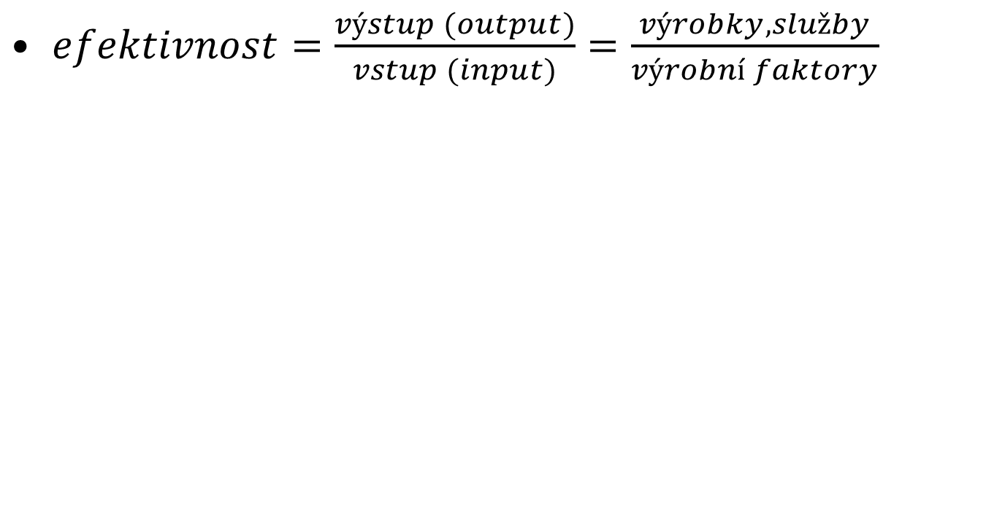
Efektivnost
efektivnost
vstupy
(výrobní faktory)
podnik
(výroba)
výstupy
(výrobky a služby)
Notes:
efekt = výsledek, účinek, následek
efektem podniku jsou poskytované výrobky a služby = výstupy podniku.
výrobní faktory = vstupy podniku
efektivnost vyjadřuje poměr výstupu ke vstupu

Slide 19
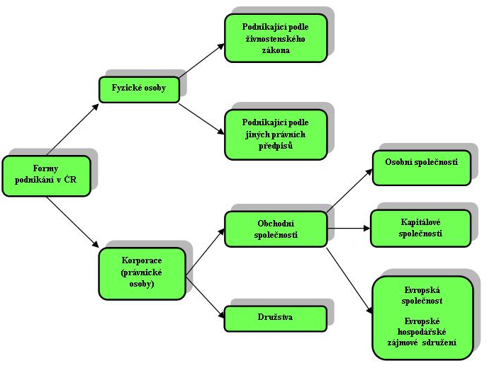
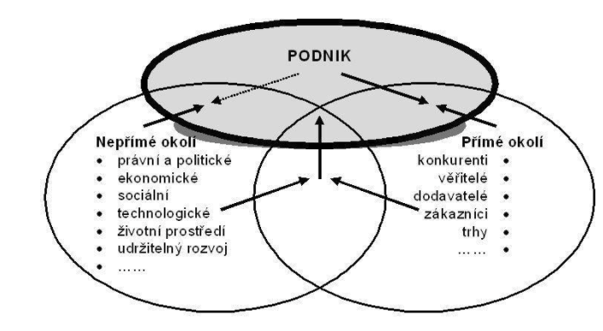
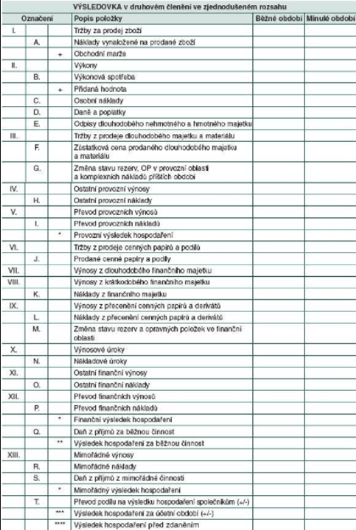
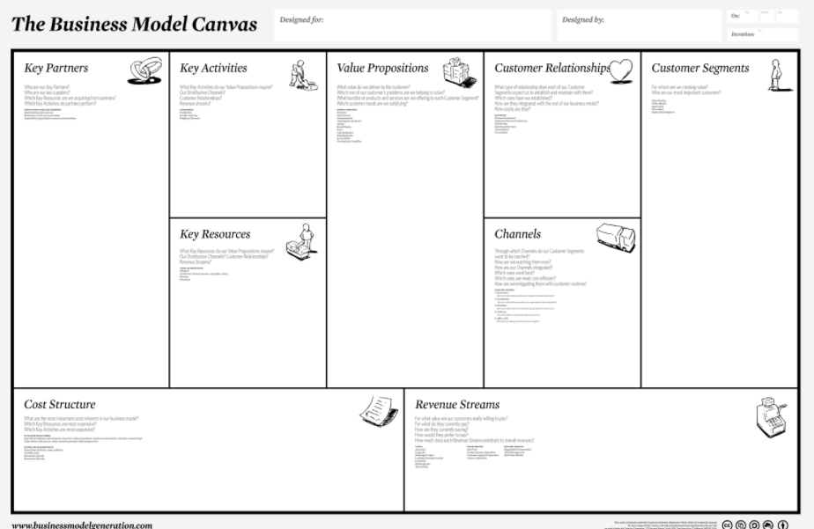

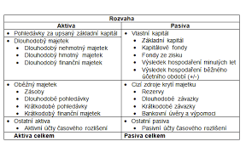
Právní forma
Okolí a cíle
Business model
Podniková ekonomika
Výrobní faktory
Systém řízení

Slide 20
Transformační podnikový proces (TPP)
Množina podnikových činností, jejichž cílem je změna podnikových vstupů na výstupy.
Hodnota, která v podniku existuje v podobě různých prvků, které je potřeba pořídit, resp. zpracovat a zabezpečit jejich realizaci na trhu.
Prvky TPP:
VSTUPY – materiál, polotovary, stroje a zařízení
VÝSTUPY – hotové výrobky, služby
CÍL TPP: zhodnotit (přeměnit) vstupy na trhem žádané výstupy

Slide 21
Schéma všeobecného TPP
VÝSTUPY
PODNIK
VSTUPY

Slide 22
Schéma všeobecného TPP z hlediska jeho základních činností
Dodavatelé Odběratelé
Pořízení
(zdroje)
Výroba
Odbyt (prodej)

Slide 23
Vstupy zabezpečované v rámci pořízení
Interní vstupy:
Stroje, zařízení, nářadí (případně budovy, pozemky)
Materiál (suroviny, základní a pomocný materiál, obaly aj.)
Palivo a energie
Pracovní síla
Nemateriální hodnoty (patenty, licence)
Informace
Peněžní prostředky vlastní nebo formou úvěru
Externí vstupy:
Výsledky vědy a výzkumu, průzkumu trhu aj.

Slide 24
Národní hospodářství

Slide 25
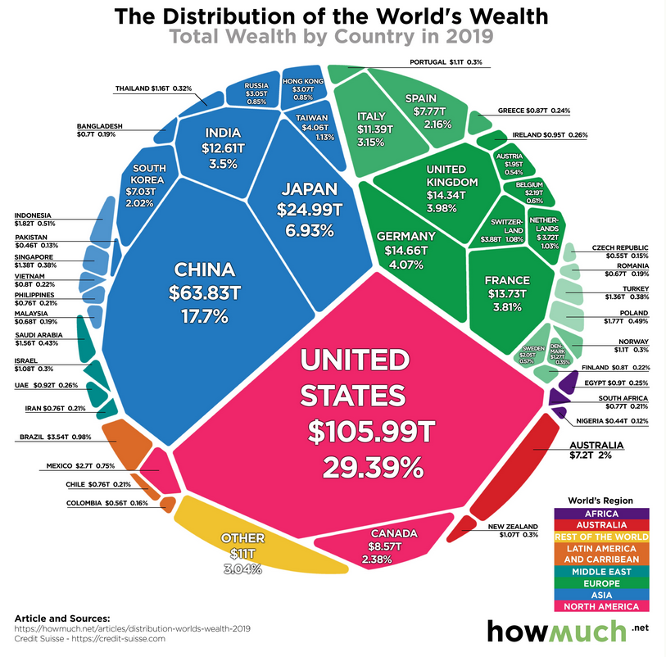

Slide 26
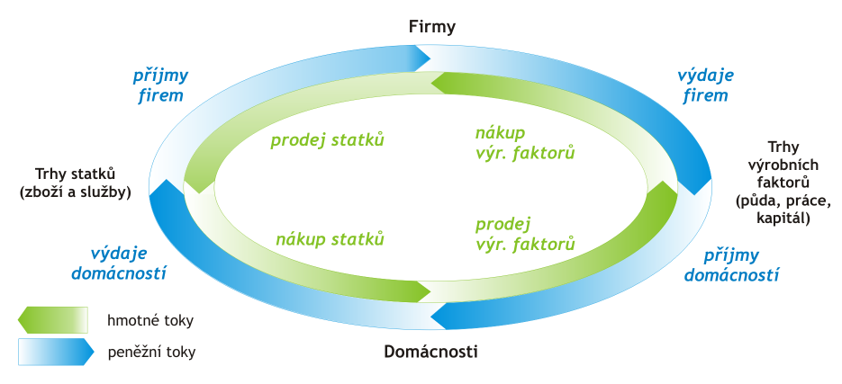
V jakém podnikatelském prostředí se budeme pohybovat?

Slide 27
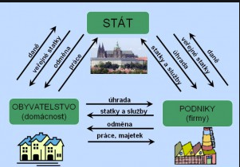
V jakém podnikatelském prostředí se budeme pohybovat?

Slide 29
Národní hospodářství
Národní hospodářství představuje ekonomiku daného státu, tj. souhrn veškerých ekonomických činností prováděných institucemi (PO), lidmi (FO) a státními orgány (kraj, obce, atd.) v dané zemi.
Subjekty hospodářství:
  Organizace (podniky a ostatní instituce)
  Lidé (domácnosti)
  Stát (kraje, obce, soudy)
V případě ČR dělíme národní hospodářství do dvou základních kategorií:
  Ziskový sektor
  Neziskový sektor

Slide 30
Národní hospodářství
Ziskový sektor
Neziskový sektor
Soukromý
Veřejný
Soukromý
Domácnosti
Veřejný

Slide 31
Národní hospodářství
Národní hospodářství můžeme charakterizovat dle různých hledisek, které mění náhled na jednotlivé subjekty, které se podílejí na národním hospodářství.
Mezi základní hlediska patří:
  Hledisko financování (ziskový a neziskový sektor)
  Hledisko vlastnictví (soukromý a veřejný sektor)
  Hledisko oborového zaměření (primární, sekundární, terciární, kvartérní sektor)

Slide 32
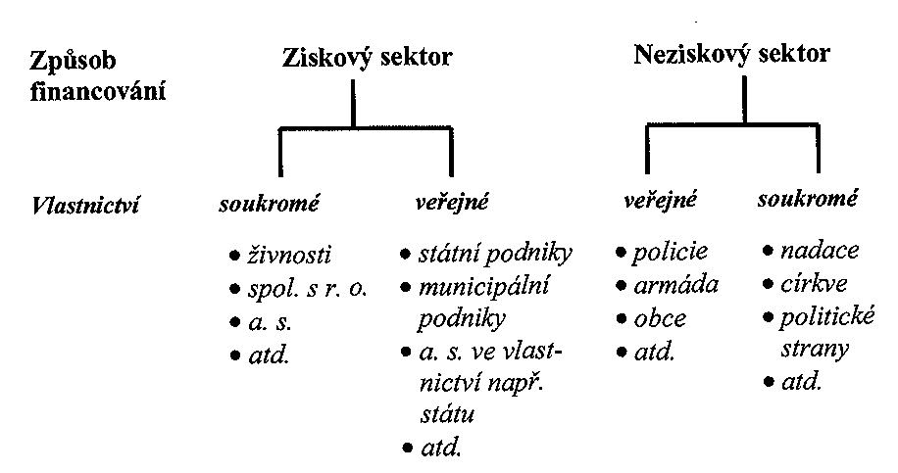
Národní hospodářství

Slide 33
Ziskový sektor
Je tvořen podniky s různými právními formami a různým vlastnictvím:
  soukromé (a.s., s.r.o., k.s., aj.)
  Veřejné (státní podniky, municipální podniky, a jiné)
Zásadním funkčním kritériem pro existenci podniků je ekonomická výkonnost =) schopnost přeměňovat potřeby společnosti v ziskové příležitosti.
  Tržní mechanismus: odstraňuje vše staré a nevýkonné, a uvolňuje cestu mladému a výkonnému (Podniky, které si na sebe nevydělají, krachují. Zánik podniků (rozklad) regeneruje ekonomické prostředí, uvolňuje neefektivně využívané zdroje a vytváří prostor pro nové hráče na trhu.)

Slide 34
Neziskový sektor
Tvoří ho instituce veřejného i soukromého sektoru:
  Veřejné (policie, hasiči, armáda, soudy…)
  Soukromé (nadace, politické strany, církve…)
Funkčním kritériem pro existence subjektů neziskového sektoru je uspokojování rozličných lidských potřeb bez ohledu na ekonomickou výkonnost (výstupem jsou často veřejné statky).
Neziskový sektor proto nachází uplatnění v oblastech, které nejsou ekonomicky atraktivní pro ziskový sektor (náklady na službu jsou vyšší než výnosy z dané služby) nebo v oblastech, kde dochází k tržnímu selhání (př. negativní externality) či selhání státu (př. Sociální služby):
  Financování ze státního rozpočtu (armáda, soudy, hasiči…)
  Financování od soukromých donátorů (např. církve)

Slide 35
Podnik - Vymezení podniku
Obecně lze podnik chápat jako instituci, která slouží k přeměně vstupů na výstupy.
Tab. 2 Znaky podniku
Všeobecné | Specifické
Kombinace výrobních faktorů – v podniku se účelně kombinují výrobní faktory s ohledem na požadovaný výstup. | Princip soukromého vlastnictví – vyjadřuje se převažující vlastnickou formou.
Princip hospodárnosti – snaha podniku pracovat co nejhospodárněji (maximalizace výstupu a minimalizace nákladů) | Princip autonomie – vyjadřuje nezávislost podnikání řízeného tržními vztahy bez direktivního zásahu státu.
Princip finanční rovnováhy – schopnost podniku plnit platební povinnosti. | Princip ziskovosti – jde o výsledek podnikání.

Slide 36
Podnik – jakýkoliv ekonomický subjekt vykonávající hospodářskou činnost.
Podnik – do konce roku 2013 byl upraven v dříve platném obchodním zákoníku. Nyní občanský zákoník již nepracuje s pojmem podnik, ale zavádí pojem obchodní závod.
Obchodní závod - je organizovaný soubor jmění, který podnikatel vytvořil a který z jeho vůle slouží k provozování jeho činnosti.
Rodinný závod - je závod, ve kterém společně pracují manželé nebo alespoň s jeden z manželů i jejich příbuzní až do třetího stupně, nebo osoby s manžely sešvagřené až do druhého stupně, a který je ve vlastnictví některé z těchto osob. Přitom na ty z nich, kteří trvale pracují pro rodinu nebo pro rodinný závod, se hledí jako na členy rodiny zúčastněné na provozu rodinného závodu.

Slide 37
Podnik - definice
Wohe - podnik je kombinace výrobních faktorů, prostřednictvím které hodlají jeho vlastníci dosáhnout určitých cílů.
Synek – podnik je ekonomicko-právní subjekt založený na výrobě zboží a poskytování služeb za úplatu.
Sedlák – podnik je ekonomicky a právně samostatná jednotka, jejíž základní znaky jsou kombinace výrobních faktorů, právní a ekonomická samostatnost.
Podnik: soubor hmotných, osobních a nehmotných složek podnikání. K podniku náleží věci práva a jiné majetkové hodnoty
Členění podniků dle sektorů (primární, sekundární, terciární, kvartérní sektor)
Pohledy na dění v podniku (hmotně-energetické hledisko, sociální hledisko, komunikační hledisko, hodnotové hledisko)
Podnikové funkce

Slide 38
Podnik je popisován těmito funkcemi: Technologické jádro podniku, Organizační, integrační a identifikační funkce (top-vedení podniku), Logistické (vstupní a výstupní) funkce, Obslužné (energetika) a pomocné (výroba nástrojů apod.), Reprodukční funkce (investiční činnosti, práce s lidským potenciálem), Odvozené funkce (zpracování odpadů), Doplňkové funkce (přidružená výroba nesouvisející s hlavní produkcí), Heterogenní (cizopasné, škodící) funkce.
Průmyslový podnik - Za průmyslové podniky jsou dle ČSÚ považovány podniky, které mají hlavní (převažující) průmyslovou činnost, která podle klasifikace CZ-NACE spadá do sekcí B- Těžba a dobývání, C – Zpracovatelský průmysl, D – Výroba a rozvod elektřiny, plynu, tepla a klimatizovaného vzduchu a E - Zásobování vodou, činnosti související s odpadními vodami, odpady a sanacemi.

Slide 39
Podnik, podnikání
Hlavní podnikové funkce průmyslového podniku v současné době představují:
prodejní (vyčleněné činnosti související s prodejem výrobků a služeb),
výrobní (zhotovování výrobků; u nevýrobních podniků se tato funkce označuje jako provozní),
zásobovací (pořízení surovin, materiálů, součástí, příjem, skladování, předávání do výroby),
personální (zajištění spolupracovníků, hodnocení spolupracovníků a jeho důsledky včetně růstu jejich kvalifikace, systémy odměňování, pracovní podmínky),
finanční (obstarávání potřebného množství finančních zdrojů, použití finančních zdrojů k obstarání potřebných statků a k úhradě výdajů na činnost podniku, rozdělování zisku, všechny finanční operace při založení podniku, při rozšiřování podniku, při fúzi, sanaci a likvidaci podniku).
vědeckotechnická (příprava a realizace změn technických inovačních faktorů podniku; zejména aplikovaný výzkum, technický vývoj, příprava výroby, realizace výsledků uvedených fází vědeckotechnického pokroku u výrobce nových technických prostředků a u uživatelů),
investiční (zajištění potřebného majetku pro podnikání),
správa (zejména controlling, plánování, účetnictví, statistika, právní činnosti, vnitřní audit aj.).

Slide 40
Podnik, podnikání
Každá výrobně organizační jednotka, které vystupuje jako podnik, má charakteristické znaky, pomocí kterých se odlišuje od ostatních organizačních jednotek. Jedná se o následující základní rozlišovací znaky podniku:
Právní subjektivita - vymezuje pravomoci podnikatelských subjektů v právních vztazích. Jejími nositeli jsou fyzické i právnické osoby. Podnik vystupuje v právních vztazích svým jménem a nese plnou zodpovědnost z těchto vztahů vyplývající.
Majetková samostatnost - majetková samostatnost určuje vlastnický vztah k požadovanému majetku pro podnikání.
Majetková zodpovědnost - majetková zodpovědnost vyjadřuje právní zodpovědnost za hospodaření s vlastním nebo pronajatým majetkem. Tento znak vymezuje nositele zodpovědnosti za hospodaření s majetkem organizace.
Ekonomická samostatnost - její podstatou je efektivní zhodnocování zdrojů za účelem dosažení optimálních výstupů.
Zápis do obchodního rejstříku - hospodářská organizace musí být zaregistrována v obchodním rejstříku nebo na jiném ze zákona vyplývajícím registračním místě.
Organizační celistvost a jednotně vedená účetní evidence.
Jiné znaky.

Slide 41
Cíle a okolí podniku

Slide 42
Podnikové okolí
Prvky podnikového okolí:
Geografické;
Sociální;
Politické a právní;
Ekonomické;
Ekologické;
Technologické;
Etické;
Kulturně historické
→ hmotná a nehmotná povaha.

Slide 43
Podnikové okolí
Geografické okolí - do značné míry předurčuje logistiku podniku, má vliv na lokalizaci podniku.
Sociální okolí
Zvažovat důsledky své činnosti pro společnost;
Kompromis mezi „čistou“ ekonomickou realitou a sociální
odpovědností podniku
Politické okolí a právní (legislativní)
souhrn vlivů,jejichž výrazem jsou mocenské vlivy
vytváří rámec pro všechny podnikové činnosti
Právní normy stanoví, jaké chování podniku je přípustné a jaké nikoliv. Nejdůležitější normou týkající se podnikové sféry je obchodní zákoník

Slide 44
Podnikové okolí
Ekonomické okolí
podnik je ovlivněn celkovou hospodářskou situací země a její dynamikou
Dostupnost a ceny výrobních faktorů
Daňová zátěž podniků
Hospodářský růst, měnový a devizový vývoj
Ekologické okolí
vytváří na jedné straně podnikání řadu bariér, na druhé straně dává podnikům mnoho šancí, např. při výrobě ekologicky nezávadných výrobků, recyklaci obalů atd.
Technologické okolí
Je motivem technologického pokroku, který umožňuje dosahovat lepších hosp. výsledků

Slide 45
Podnikové okolí
Etické okolí
Dodržování etických principů mj. poskytování pravdivých informací
Média a veřejné mínění
Etické cítění je podmíněné historicky a geograficky
Kulturně historické okolí
Vytváří se po mnoho let
celková vzdělanost a kulturní úroveň obyvatelstva je jednou z podmínek ekonomického rozvoje, přechodu ke složitějším technologiím a technického pokroku

Slide 46
Podnikové okolí
Podstatnou většinu prvků okolí podniku zcela významně ovlivňuje stát
Podnik se považuje za zcela autonomní jednotku
Ovlivňování „lobbováním“
Aby podnik při svém ekon. rozhodování nebyl okolím zaskočen musí se o jeho dynamiku aktivně zajímat
Informační zdroje:
vládní a jiné prognózy střednědobého a krátkod.vývoje ekonomiky (ekonomický růst, inflace, měnové kurzy atd.),
informace produkované zájmovými průmyslovými a podnikatelskými svazy,
vlastní historické a prognostické informace o situaci na trhu, cenách, zákaznících a jejich potřebách

Slide 47
Podnikové okolí
-informace o vývoji techniky a technologie v daném
oboru, získané na veletrzích, výstavách, nabídkových
katalogů atd.,
-informace o situaci v konkurenčních firmách a jejich
očekávaném chování.

Slide 48
Možné zdroje posuzování okolí podniku
Státní instituce: Český statistický úřad, Ministerstvo průmyslu a obchodu, Ministerstvo pro místní rozvoj, Ministerstvo dopravy, Ministerstvo spravedlnosti, sbírky zákonů
Regulativní svazy:portál českého stavebnictví, odborový svaz zaměstnanců ve stavebnictví, Svaz podnikatelů ve stavebnictví
Jiné podnikatelské subjekty: banky (podmínky financování, hypotéky…), další potenciální investoři, dodavatelé energie, vody základních služeb jako je likvidace odpadu, informace z finančních trhů, informace o strukturálních fondech… atd.

Slide 49
Podnikové okolí
Stakeholders = zájmové skupiny
všichni ti, kteří jsou s vývojem podniku spjati.
Zisková orientace podniku by však neměla zamlžovat společenské poslání podniku, jímž je služba zákazníkovi a všem ostatním, kteří jsou s vývojem podniku spjati.
Zájmové skupiny podniků:
Zaměstnanci, věřitelé, dodavatelé,zákazníci, vlastníci, stát a obce

Slide 50
Stakeholders - zájmové skupiny
Stakeholders | Očekávání
Vlastníci | Zvyšování hodnoty podniku
Zaměstnanci | Pracovní místa, růst podniku, vysoký příjem, dobré pracovní podmínky, sociální jistoty
Stát | Zisk, maximalizace daňových příjmů, vytváření pracovních míst, dodržování zákonů
Odbory | Sociální jistoty, mzdy, bezpečnost práce
Investoři | Navýšení svého majetku, vysoké úročení kapitálu, jistota investovaného kapitálu, návratnost vkladu
Věřitelé | Uspokojování závazků, včasné platby, vysoké úročení kapitálu
Zákazníci | Zboží dle svých představ, vysoká kvalita výrobků při přijatelných cenách, dobrý servis, pravidelné zásobování
Obec | Pozvednutí regionu, pracovní místa, sponzorství, daně

Slide 51
Cíle podniku
Cíl
obecně budoucí stav, kterého chceme dosáhnout
cíle jsou odvozovány empiricky z hospodářské praxe
Není pochyb, že cílem podniku je tvorba hodnoty,
problém jak tuto hodnotu měřit (jako zisk, rentabilitu, nově vytvořenou hodnotu).
Původní primární cíl firmy = maximalizace zisku
(v krátkodobém pohledu, bez časové dimenze a bez vlivu rizika)
Základní ukazatele:
- zisk (vycházel z hist. hodnot zisku (účetní zisk), nepracoval s rizikem a je statickou veličinou.
- ukazatele výnosnosti (rentability)
  ROI (Return on Investment) výnosnost investic
  ROE (Return on Equity)- výnosnost vlastního kapitálu
  ROA (Return on Assets) – výnosnost kapitálu
Notes:
Empiricky-založený na zkušenostech

Slide 52
Cíle podniku
80 léta složitější modely, které za cíl chování podniku
považují maximalizaci jeho hodnoty.
Nyní maximalizace hodnoty jmění (kapitálu) akcionářů, tzv. shareholder value.
Ukazatel MVA – přírůstek tržní hodnoty firmy, rozdíl mezi
částkou, kterou by akcionáři a ost. investořii získali prodejem
svých akcií a hodnotou, kterou do firmy vložili
MVA=tržní cena – inv. kapitál
Ukazatel EVA – rozdíl mezi provozním čistým ziskem a jeho kapitálovými náklady
EVA=EBIT x (1-t) –C x WACC

Slide 53
Cíle podniku
Tvorba a přijetí množiny podnikových cílů určuje cílové
chování podniku
Tvorba cílů je nejdůležitější rozhodovací proces podniku,
vyžaduje maximální informovanost a vzájemnou toleranci
všech účastníků.
Subjekty rozhodování při tvorbě podnikových cílů:
- interní zájmová skupina (vlastníci, manažeři, zaměstnanci)
- externí zájmová skupina (zákazníci, dodavatelé, věřitelé,..)
a) Dlouhodobá maximalizace zisku (klasický přístup)
b) Zabezpečení existence a rozvoje podniku (nový přístup)

Slide 54
Cíle podniku
Pro definované cíle musí existovat specifičtější kritéria:
vazba na poslání - nemůže být v rozporu;
měřitelnost;
ovlivnitelnost - kdo, co, kdy, jak;
cíl musí být motivující, vyzývající k aktivitě;
cíl musí být reálný - "dobře" vypadající cíl mimo realitu nebude určitě tím správným.

Slide 55
Cíle podniku
Klasifikace cílů:
Obsah cílů
ekonomické – zaměřují se na kvantitativněměřitelný výsledek podnikové činnosti
sociální – cíle orientované na společnost a pracovníky
technický –rozvoj technologií,tech. stránka vyráběných výrobků
b) Hierarchické uspořádání cílů
c) Časové hledisko
d) Vztahy mezi cíli
e) Rozsah cílů

Slide 56
Cíle podniku
a) Obsah cílů
EKONOMICKÉ CÍLE
VÝKONOVÉ CÍLE
-obrat
-tržní podíl
-objem výroby
-výrobní kapacita
-zásoby a jejich
struktura
FINANČNÍ CÍLE
-celkový kapitál
-vlastní kapitál
-cizí kapitál
-finanční investice
-likvidní aktiva
celkem
-struktura likvidních
aktiv
-pohledávky
VÝSLEDKOVÉ CÍLE
-výnosy
-náklady
-zisk před zdaněním
-zisk po zdanění
-cash flow
-rentabilita kapitálu
-produktivita práce

Slide 57
Cíle podniku
a) Obsah cílů
SOCIÁLNÍ CÍLE PODNIKU
Cíle orientované na společnost
-produkce veřejných statků
-vytváření pracovních příležitostí
-daňové příjmy, poplatky
-sponzorství
Cíle orientované na zaměstnance
-potřeby pracovníků (mzda,
vzdělávání, pojištění, pracovní
podmínky)
-postup v zaměstnání
-zlepšení interpersonálních vztahů
-stabilita pracovních míst

Slide 58
Cíle podniku
b) Hierarchické uspořádání cílů
VRCHOLOVÝ CÍL
Základní cíle
1
2
3
4
_{3.1}
_{3.2}
Pomocné cíle

Slide 59
Cíle podniku
c) Časové hledisko
Dlouhodobé cíle – více než 3 roky, strategické cíle, odpovědnost vrcholoví manažeři
Krátkodobé cíle – zajistit dosažení dlouhodobých,
operativní, bez alternativ
d) vztahy mezi cíli
komplementární cíle (dosahování jednoho vede k dosahování cíle druhého)
konkurenční cíle (vyšší plnění jednoho vede k nižšímu plnění druhého)
protikladné (extrémní případ cílů konkurenčních, dosažení jednoho vylučuje dosažení druhého)
indiferentní cíle (plnění jednoho nemá vliv na plnění
ostatních cílů)
e) Rozsah cílů
minimalistický
maximalistický

Slide 60
Cíle podniku
Velká společnost:
Vlastní akcionáři
Sami firmu neřídí, řídí manažeři (mzda)
Oddělení vlastnictví od řízení
Ostatní zájmové skupiny (stakeholders: akcionáři, zaměstnanci,stát a obce,management,dodavatelé, zákazníci)
Malá společnost:
98 %všech firem, 60% všech zaměstnanců
Vlastnictví spojeno s řízením
Ztížený přístup k úvěrům a na kapitálové trhy
Vlastník je zainteresován na růstu její hodnoty

Slide 61
Podnik
Podnik je instituce sloužící k realizaci podnikatelské činnosti.
Podnik je soubor:
hmotných,
osobních a
nehmotných složek podnikání.

Slide 62
podnikatel
Právní pojetí - dle NOZ oddíl 5:
  Kdo samostatně vykonává na vlastní účet a odpovědnost výdělečnou činnost živnostenským nebo obdobným způsobem se záměrem činit tak soustavně za účelem dosažení zisku, je považován se zřetelem k této činnosti za podnikatele.
  Jiné vymezení
  Podnikatel - člověk (fyzická osoba), resp. vlastník zdroje (kladného potenciálu), aktivně uspokojující potřeby (záporný potenciál) za účelem umocnění svého potenciálu (zdrojů, potřeb, zisku apod.).

Slide 63
Právní a ekonomické aspekty forem podnikání
Stěžejní právní normy (v aktuálním znění) jsou následující:
  zákon č. 455/1991 Sb., o živnostenském podnikání,
  zákon č. 90/2012 Sb., o obchodních korporacích,
  zákon č. 89/2012 Sb., občanský zákoník,
  zákon č. 586/1992 Sb., o daních z příjmů.
Podnik může mít různou právní formu. Zvolená právní forma podnikání je zapsaná do obchodního rejstříku. Obchodní rejstřík je veřejný seznam vedený v elektronické podobě, do kterého se zapisují zákonem stanovené údaje o podnikatelích.

Slide 64
Volba vhodné právní formy ovlivňuje podnikání, zvolená právní forma s sebou nese řadu požadavků a podmínek pro podnikání.
Při zvažování vhodné formy podnikání je třeba brát v úvahu následující kritéria:
  počet zakladatelů,
  oprávněnost k řízení,
  nároky na počáteční kapitál, způsob a rozsah ručení za závazky podnikatelem,
  účast na zisku, resp. ztrátě,
  dostupnost cizích zdrojů,
  vyjednávací síla podniku,
  daňové zatížení,
  finanční a administrativní náročnost spojená se založením a provozováním podnikatelské činnosti.

Slide 65
Právní formy podnikání
A. Podnikání fyzických osob
B. Podnikání právnických osob
Korporace (obchodní korporace, spolek)
Fundace (nadace a nadační fondy)
Ústav (zakládány ve veřejném zájmu – cílem není zisk)
Státní podnik
Živnosti
  Ohlašovací
    Volné
    Vázané
  Koncesované
Zemědělci a rolníci
Podnikání dle zvláštních předpisů

Slide 66
Obchodní korporace
Družstva
Obchodní společnosti
Veřejná obchodní společnost
Komanditní společnost
Společnost s ručením omezeným
Akciová společnost
Evropská společnost
Evropské hospodářské zájmové sdružení
Družstvo
Evropská družstevní společnost

Slide 67
Veřejná obchodní společnost – je určena ke společnému podnikání dvou nebo více fyzických či právnických osob. Pro její založení není třeba žádný základní kapitál, ale musí vzniknout na základě společenské smlouvy, která stanoví podíly a vzájemné právní vztahy společníků. Bez ohledu na velikost podílů však všichni společníci ručí za závazky vzniklé v rámci podnikání celým svým majetkem.
Komanditní společnost – musí ji založit nejméně dvě fyzické osoby nebo právnické osoby, které ale nejsou v rovném postavení. Komanditisté ručí za závazky společnosti pouze do výše svého nesplaceného vkladu, ale komplementáři ručí celým svým majetkem a žádný základní kapitál nevkládají.

Slide 68
Akciová společnost – základní kapitál je rozdělen na jednotlivé akcie a jejich vlastníci mají možnost se podílet na zisku společnosti a částečně i na jejím řízení. Orgány společnosti: valná hromada, představenstvo, dozorčí rada.
Společnost s ručením omezeným – může ji založit jen jedna osoba s minimálním základním kapitálem (1 Kč). Společnost ručí za své závazky celým majetkem, ale společníci jen do výše nesplaceného vkladu.
  Specifika společnosti s ručením omezeným:
  Společnost je založena sepsáním společenské smlouvy nebo zakladatelské listiny.
  Společenská smlouva musí být sepsána notářským zápisem.
  Společnost vzniká dnem zápisu do obchodního rejstříku.
  Za závazky společnosti ručí společníci pouze do výše nesplacených vkladů.
  Je možné, aby společnost založila i jedna osoba.
  Musí se skládat základní kapitál
  Je možné do společnosti vložit i nepeněžitý vklad
  Společnost vede účetnictví.
  Orgány společnosti: valná hromada, jednatelé, dozorčí rada.

Slide 69
DĚKUJI ZA VAŠI POZORNOST
DOTAZY …

